Slide 1
R&D activities targeting MOAO and demands from a university group
多天体補償光学系の基礎実験と
大学からの要望
秋山 正幸（東北大学理学研究科・天文学専攻）
Masayuki Akiyama (Astronomical Institute, Tohoku)
多天体補償光学系の基礎実験：
羽根 一博, 呉 同（東北大学工学研究科・光MEMS）
大屋 真（ハワイ観測所）
ほか多天体赤外分光器グループ
2011/01/18

Slide 2
Key word for next generation adaptive optics systems:
Tomographic reconstruction with multiple guide stars
多数の天体を観測できるようにする。 = 広視野化
レーザー人工星を用いても高い空間分解能を実現できるようにする。 = 高精度化
どちらもキーワードは複数のガイド星を用いたトモグラフィーによる大気揺らぎの3次元構造(=高さ方向への分解)の測定。

Slide 3
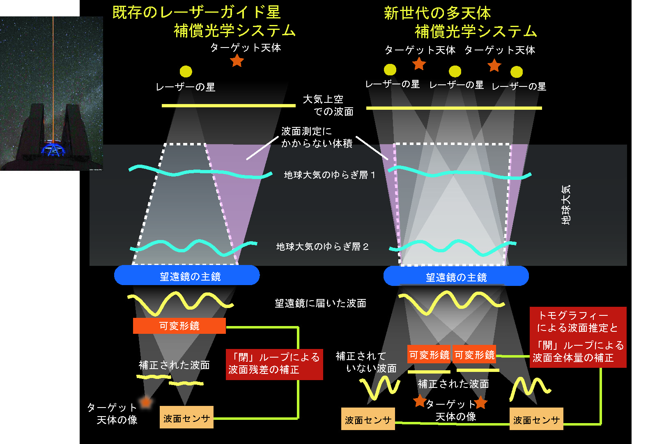

Slide 5
Three R&Ds targeting next-generation AO systems
1. 30m 望遠鏡に向けた多素子大ストローク可変形鏡の開発
  MEMS 技術を用いた多素子化
2. 30m 望遠鏡に向けた多素子大ダイナミックレンジ波面センサーの開発
  EM-CCD による高速低ノイズ読み出し、大素子化
3. 次世代補償光学系に向けた高速トモグラフィーのループの確立
  トモグラフィーアルゴリズム：数理科学との連携
  グラフィックボードによる高速並列計算(GPGPU)
基本は TMT-MOAO の実現に向けた基礎開発、それぞれの要素は次世代の他のシステムでも応用可能。

Slide 6
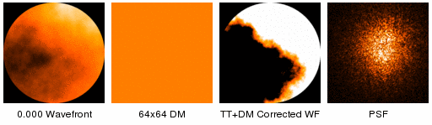
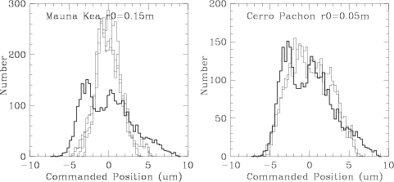
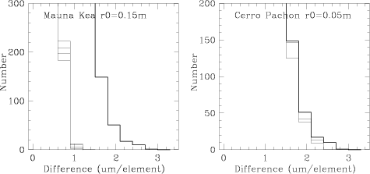
Development of large-stroke (20um) large-elements (3600ele) small MEMS deformable mirror
可変形鏡の仕様についてAOシミュレーター(Arroyo)を用いて検討
http://www.astr.tohoku.ac.jp/~akiyama/index_Note_TMTinst_DM1.html
Required displacement between
neighboring elements
Required displacement for various condition

Slide 7
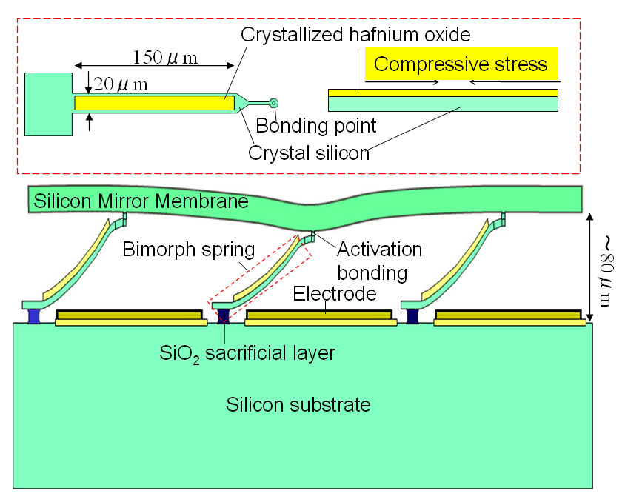
Development of large-stroke (20um) large-elements (3600ele) small MEMS deformable mirror (Wu Tong: D1 Hane Lab.)
A new structure membrane MEMS-DM using Si/HfO2 Bimorph spring
Original Points
1. HfO2 crystallization-induced stress is used to introduce large out-of-plane deflection.
2. Relatively soft spring structure (small spring constant) instead of fixed posts is used to increase the stroke.
3. High optical quality mirror surface is guaranteed by the top layer of SOI wafer and the Si-Si plasma activation bonding.
Large-stroke MEMS-DM Structure

Slide 8
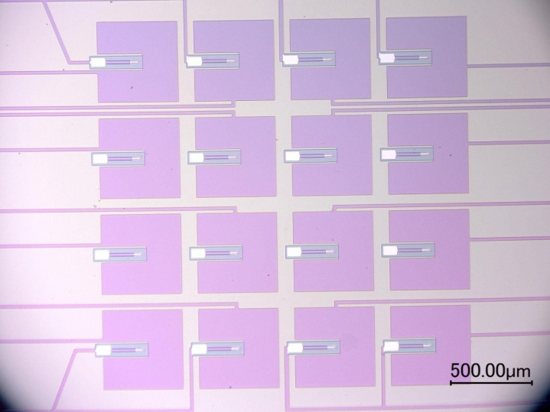
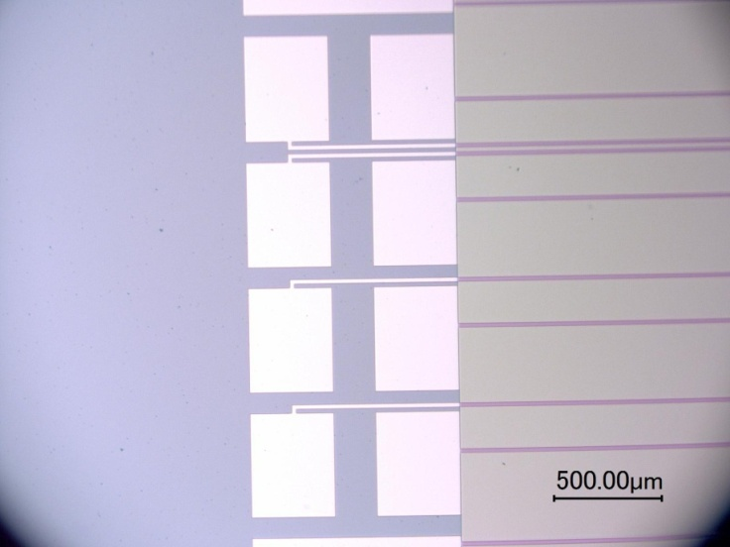
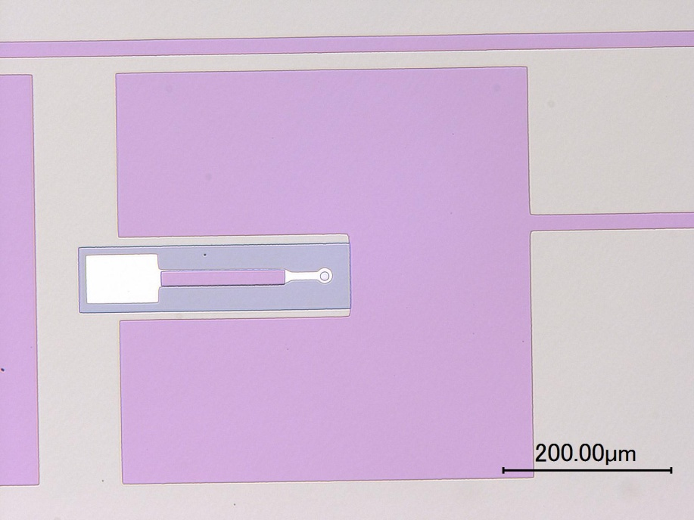
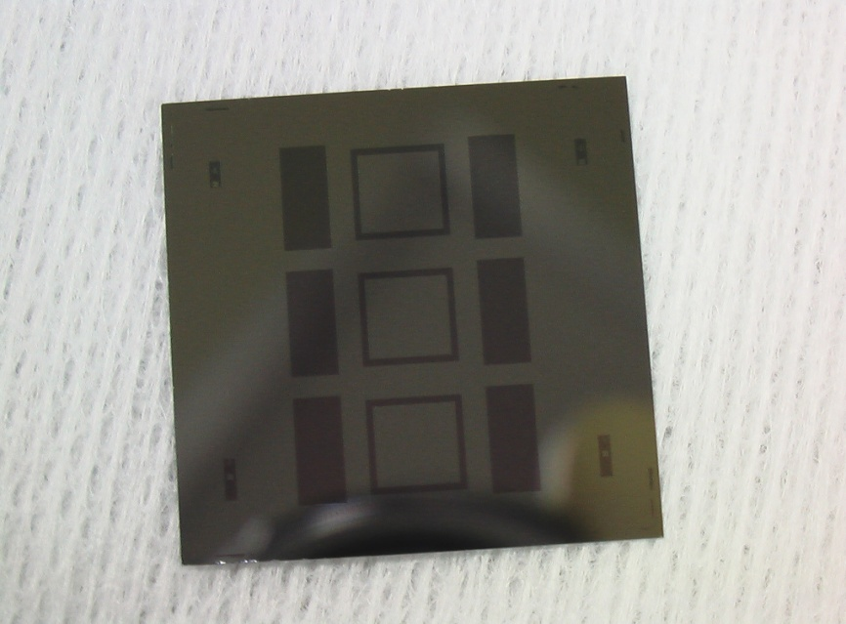
Development of large-stroke (20um) large-elements (3600ele) small MEMS deformable mirror (Wu Tong: D1 Hane Lab.)
4×4 pixels electrode
Silicon Electrode
Mirror membrane
Bonding point
Bimorph spring
Mirror chip with 1um silicon membrane
8

Slide 9
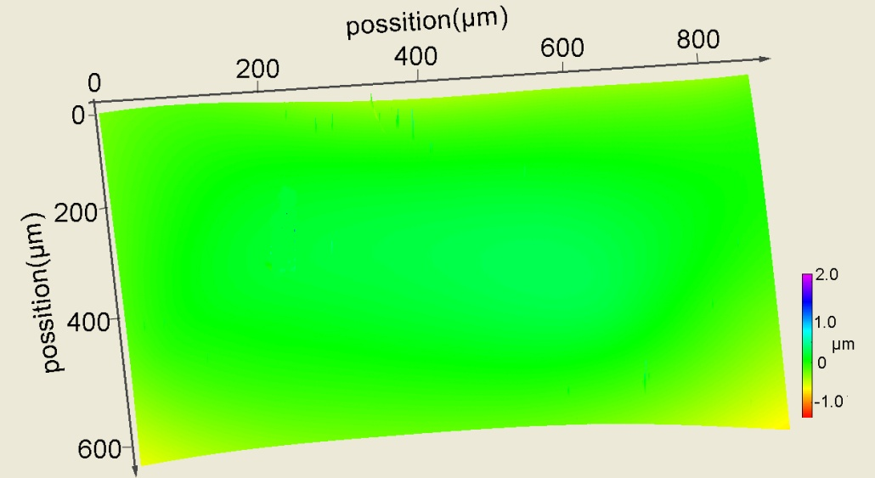
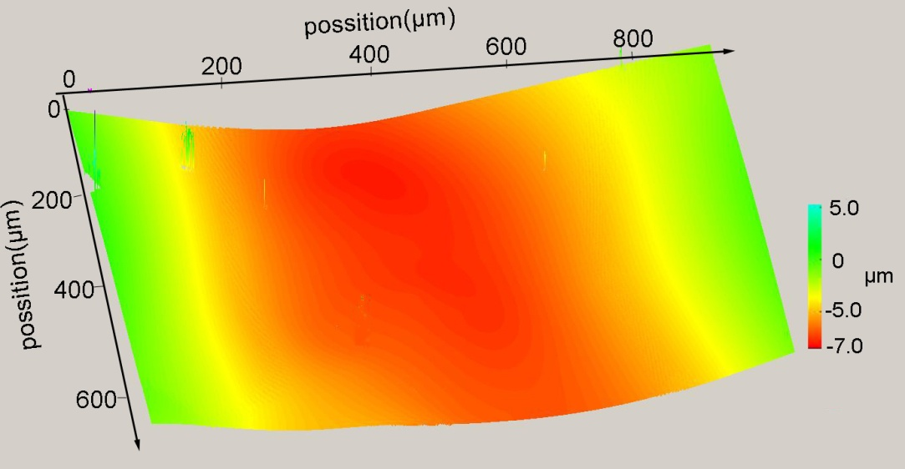
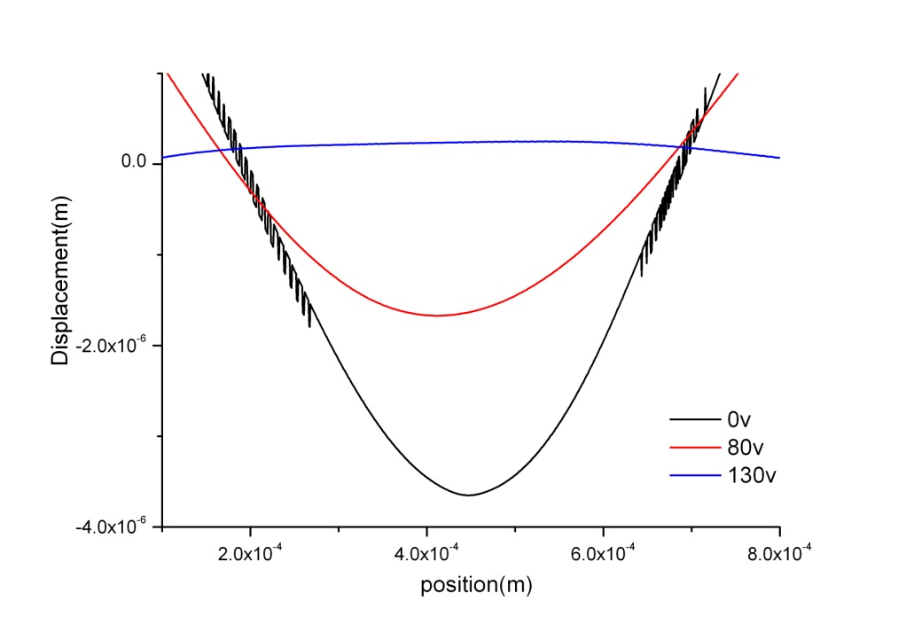
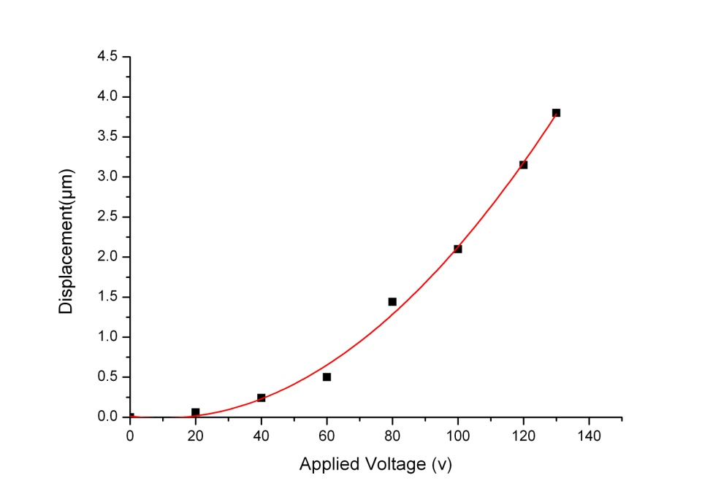
Development of large-stroke (20um) large-elements (3600ele) small MEMS deformable mirror (Wu Tong: D1 Hane Lab.)
160nm peak-valley initial deflection
4um deformation with 130V
Mirror profile at 0V
9

Slide 10
Development of large-stroke (20um) large-elements (3600ele) small MEMS deformable mirror (Wu Tong: D1 Hane Lab.)
現状：１回目の試作からの改良を進めているところ。
初期形状を平面にする。
  片方固定の構造ではなく両方固定の構造にする。
ばね構造でできるギャップを拡大する。
  結合部分の柔軟性を高める。

Slide 11
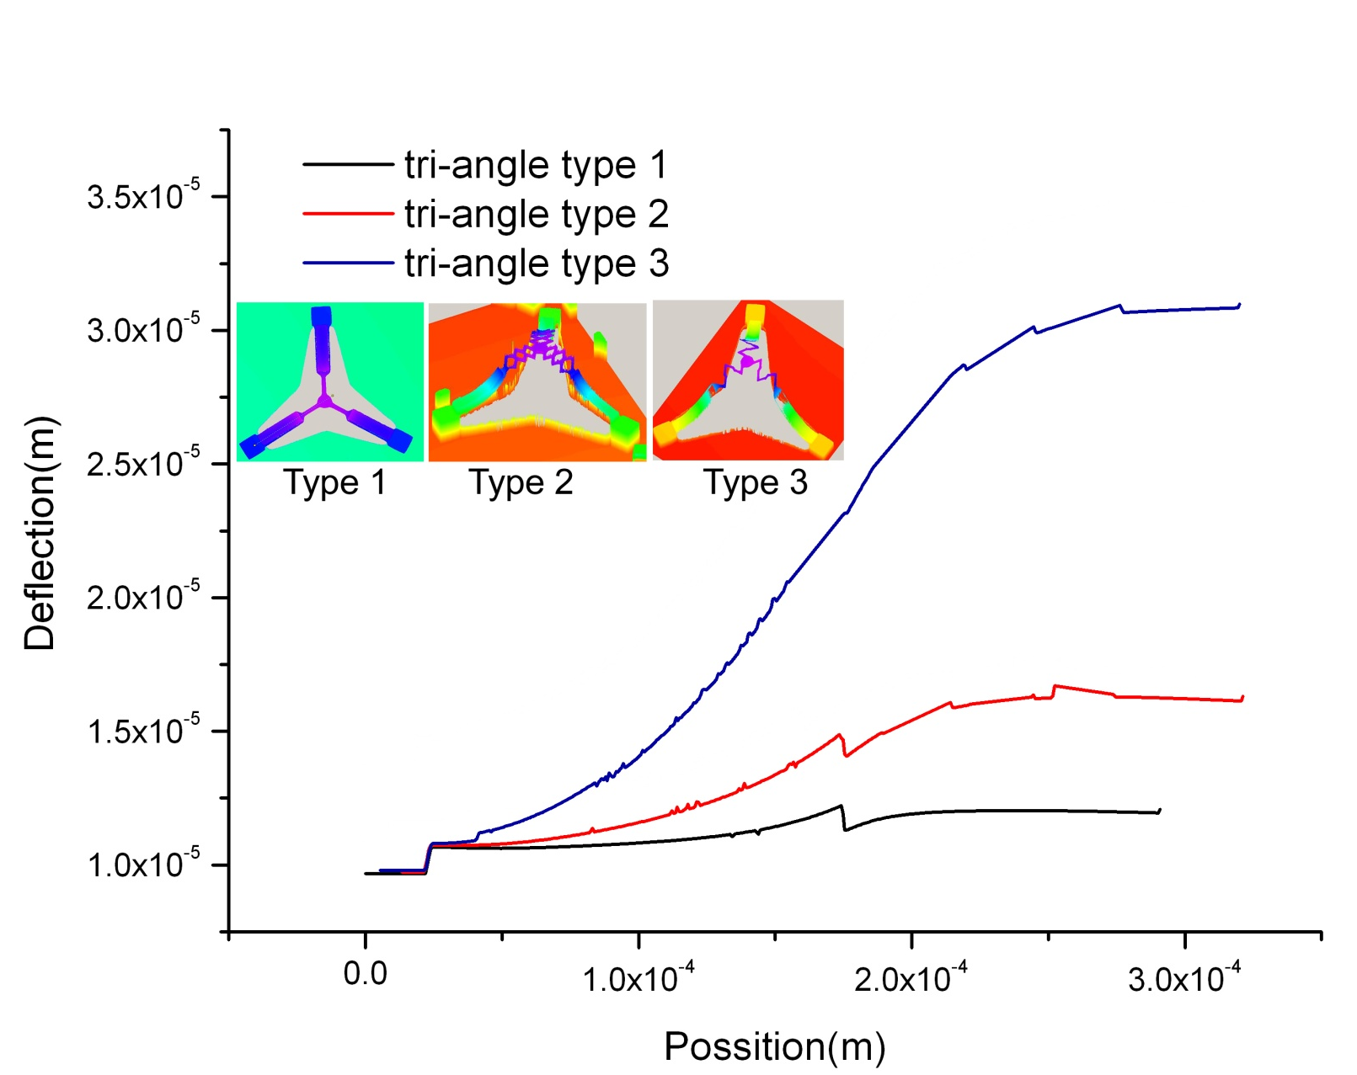
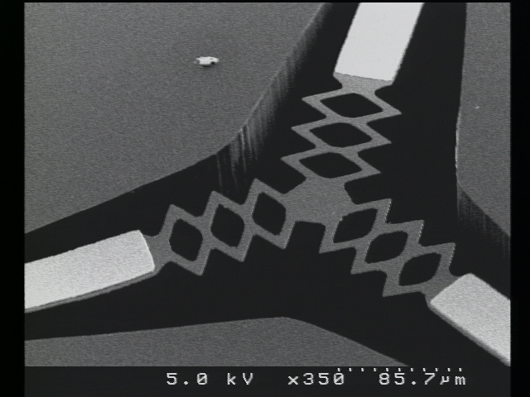
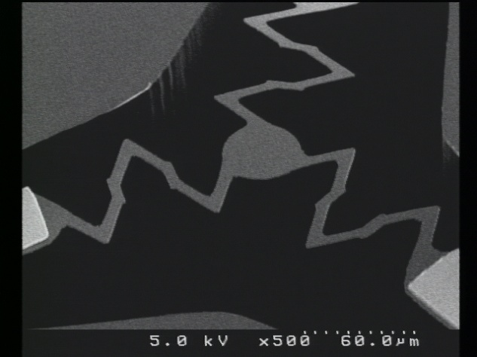
Development of large-stroke (20um) large-elements (3600ele) small MEMS deformable mirror (Wu Tong: D1 Hane Lab.)
Deflections measured by
Polytec Topography Measurement System (TMS)
Tri-angle type 2
Tri-angle type 3
11

Slide 12
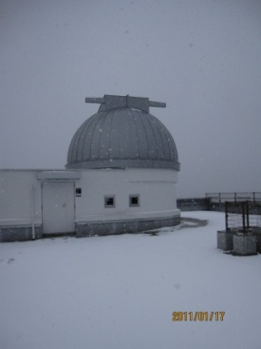
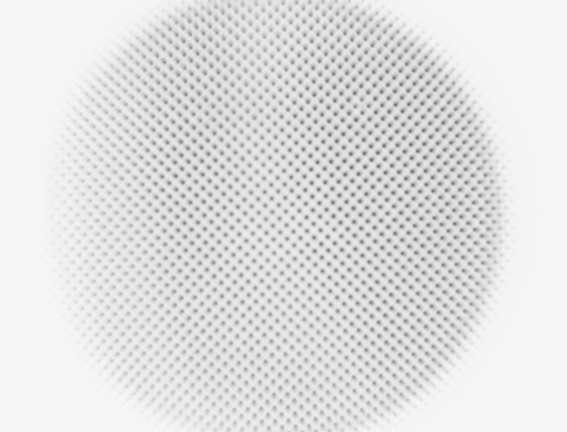
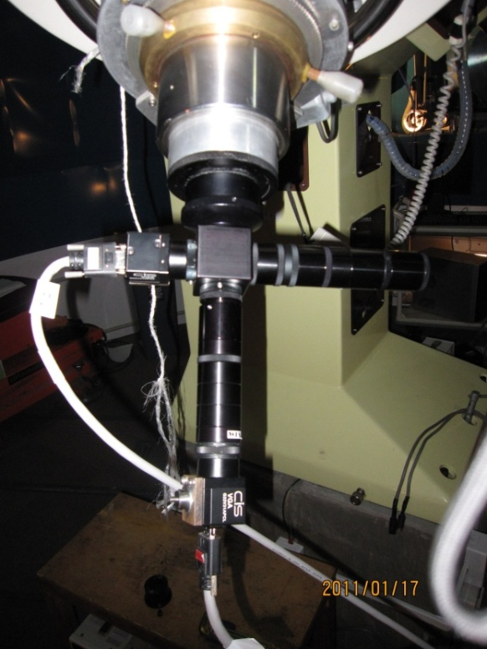
High-dynamic range, large element number wavefront sensor :
Wavefront measurements with 50cm university telescope (B4 Y.Ohno, C.Hara)
市販のCCDカメラとマイクロレンズアレイを組み合わせたシャックハルトマン波面センサーによる波面測定の基礎実験を行っている（学部生卒業研究）。波面センサーとして較正し波面形状を推定し同時に測定したPSFと比較する。特に測定精度とダイナミックレンジについて評価する。
SH波面センサーリファレンス画像

Slide 13
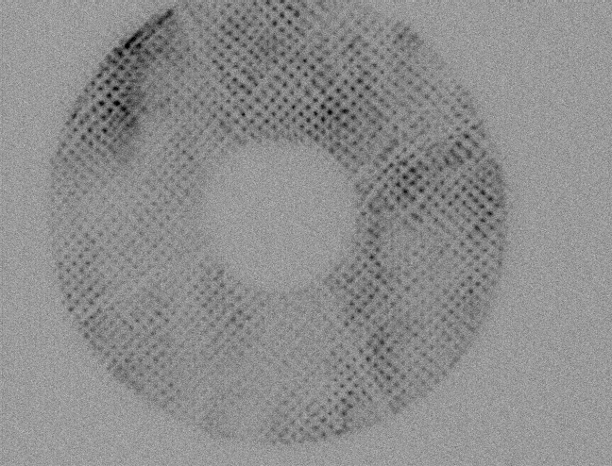
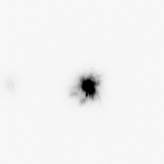
High-dynamic range, large element number wavefront sensor :
Wavefront measurements with 50cm university telescope (B4 Y.Ohno, C.Hara)
同時に観測したPSF画像
市販のCCDカメラとマイクロレンズアレイを組み合わせたシャックハルトマン波面センサーによる波面測定の基礎実験を行っている（学部生卒業研究）。波面センサーとして較正し波面形状を推定し同時に測定したPSFと比較する。特に測定精度とダイナミックレンジについて評価する。
シリウスのSH波面センサー画像（可視）~1s, 60fps

Slide 14
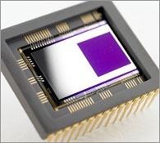
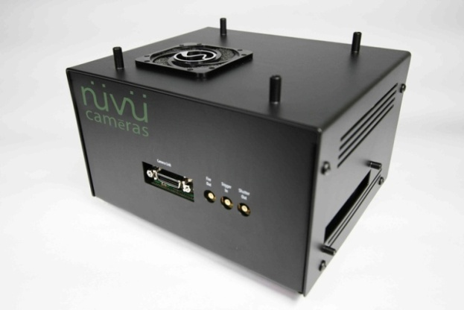
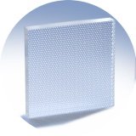
High-dynamic range, large element number wavefront sensor :
With Electron-multiplication-CCD
  高速(1000フレーム毎秒)、低読み出しノイズ（増幅後1e以下）の電子増幅CCD(electron-multiplication CCD: EM-CCD：写真左)の読み出し試験を行い、マイクロレンズアレイと組み合わせて高速、大ダイナミックレンジのシャックハルトマン波面センサーを作成し、その評価を行う。
  1) EM-CCD (写真左) は E2V より既に購入済み 。
  2) 読み出し回路製作についてカナダのメーカーに発注中（写真中）。
  3) 市販のマイクロレンズアレイ（写真右）を購入して組み合わせる。
  4) 多天体補償光学系で用いるためにヘッド部分の小型化を図った独自のデュワーを作成する。読み出し試験を進めてから設計。

Slide 15
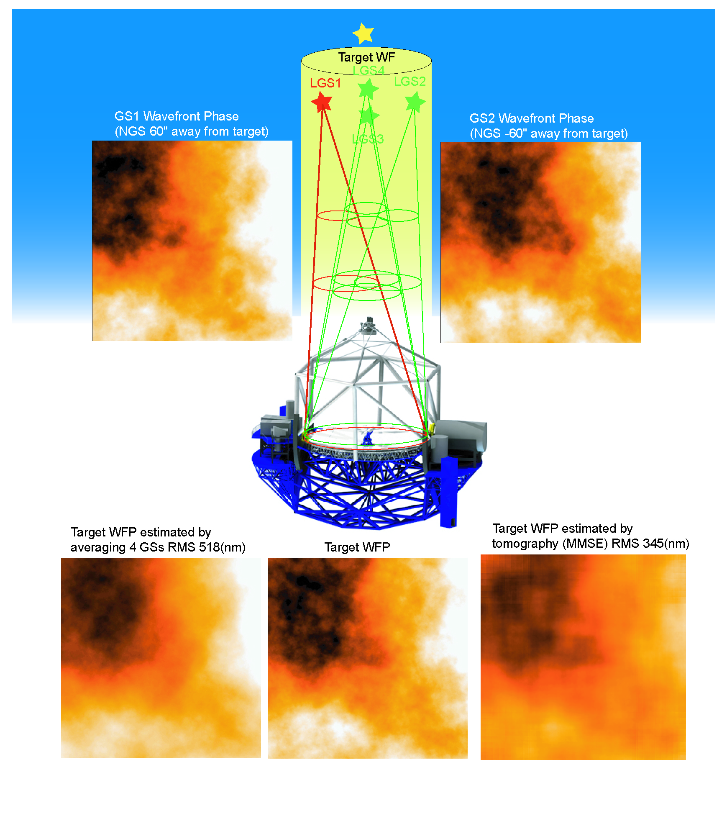
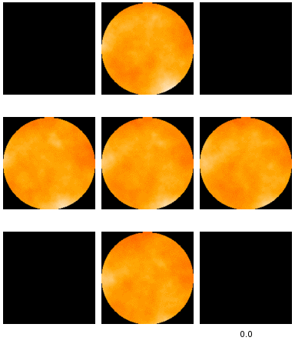
Tomographic reconstructoin
周辺の4個の星（下図緑枠：ガイド星と想定）の波面(位相差)の情報から中心の星（下図赤枠：ターゲットと想定）の波面の推定をする。

Slide 16
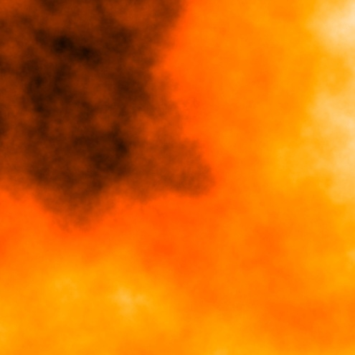
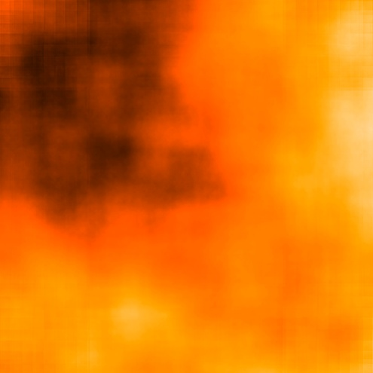
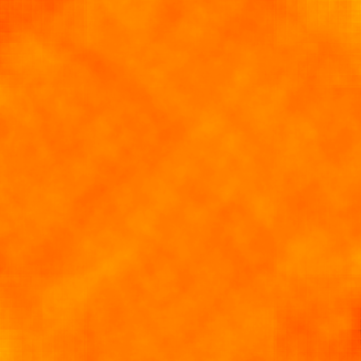
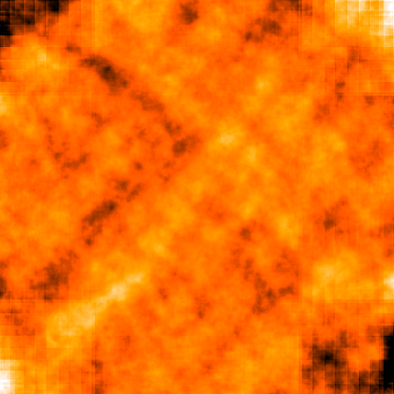
Tomographic reconstructoin
フーリエ空間での推定アルゴリズムを用いて計算した実際の波面の推定結果の一例を下に示す。まだ十分な精度の推定ができていない。ガイド星の置き方のパラメータなどを変えてさらにテストをしてみる。(詳しくはhttp://www.astr.tohoku.ac.jp/~akiyama/index_Res_TMTinst.html)
ターゲット方向の波面
MK r0=0.20m
RMS=3405nm
推定した波面
推定の残差
（同じスケール）
RMS=176nm
推定の残差
（強調）

Slide 17
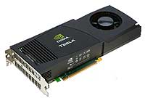
Tomographic reconstruction
GPGPU による高速並列計算の導入
    波面センサーから出てくるデータレートは 180Mbyte/s/WFS 程度。
    おもな演算は行列の掛け算。データ転送速度が十分早ければ十分高速に計算可能。Required: 200 Gflops < Current: 500 Gflops
    実際に後述する実験室システムにGPU搭載のPCを組み込んで実証する。
アルゴリズムの確立
  どこまで推定精度を上げられるか？
  数理科学分野との連携を始める。新学術(画像科学)に参加。

Slide 18
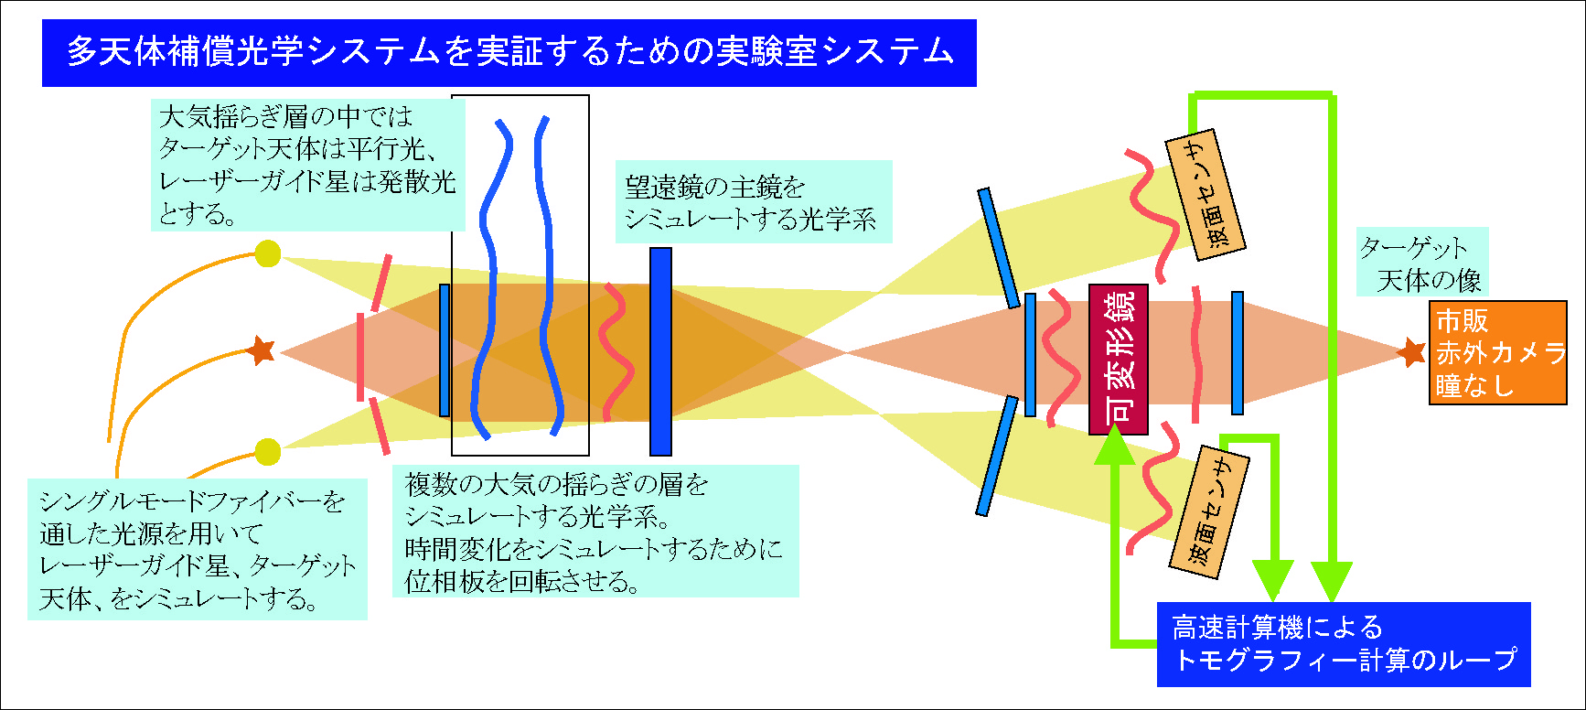
Optics lab. Simulater of MOAO system
実験室で多天体補償光学系のシミュレーションを行う。模擬ガイド星、大気乱流、波面計測を組み合わせ、実際に可変形鏡を動かしたうえで、赤外線で点源の観測を行う。

Slide 19
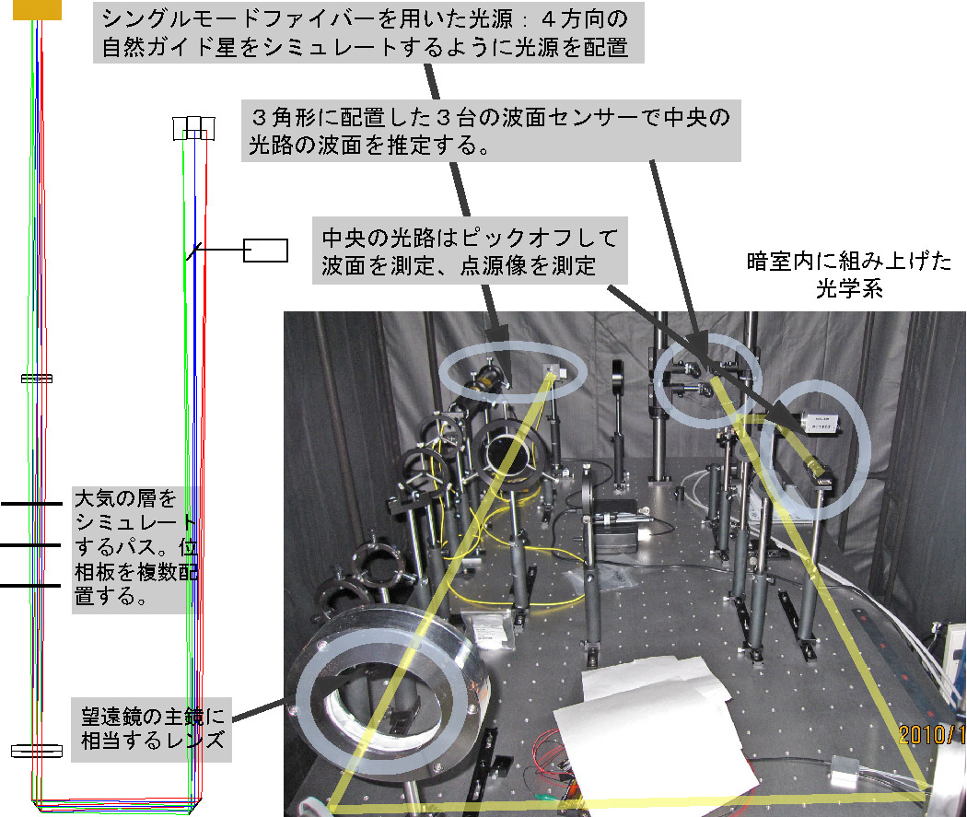
Optics lab. Simulater of MOAO system (B4 Y.Ohno, C.Hara)

Slide 20
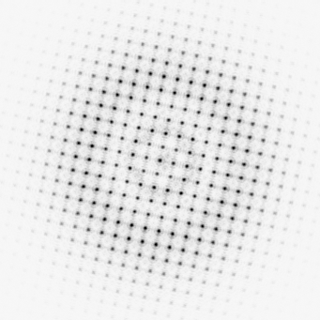
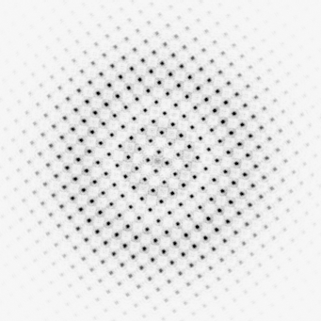
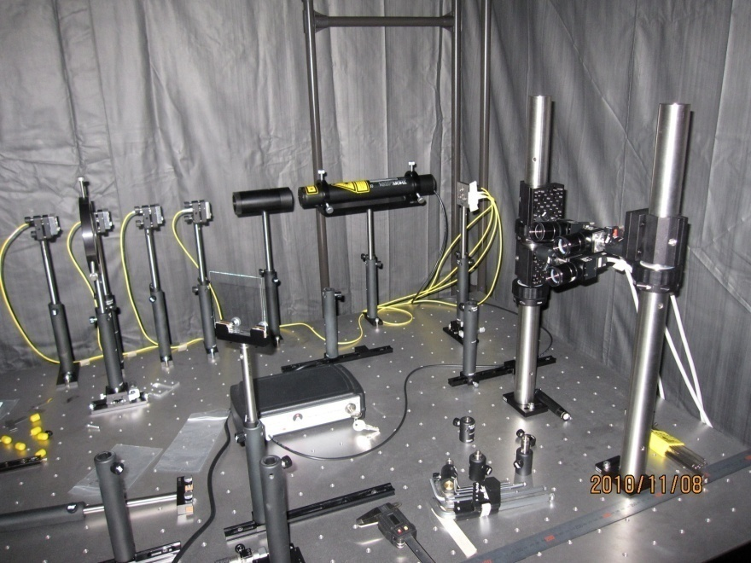
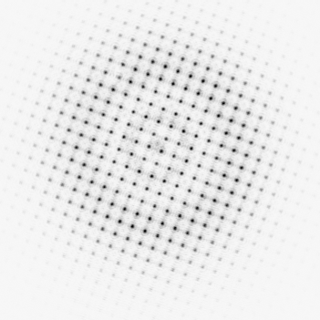
Optics lab. Simulater of MOAO system (B4 Y.Ohno, C.Hara)
波面センサーリファレンス画像

Slide 21
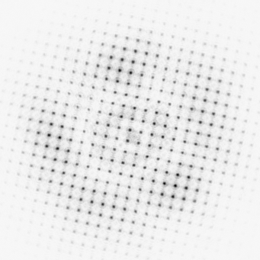
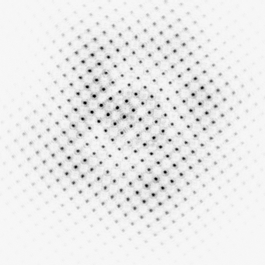
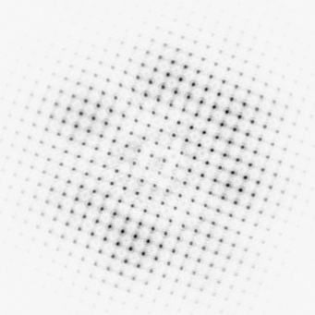
Optics lab. Simulater of MOAO system (B4 Y.Ohno, C.Hara)
位相板を入れた後の画像

Slide 22
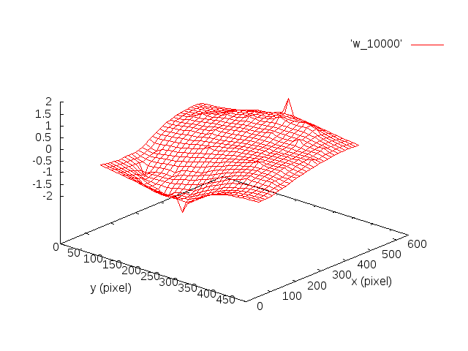
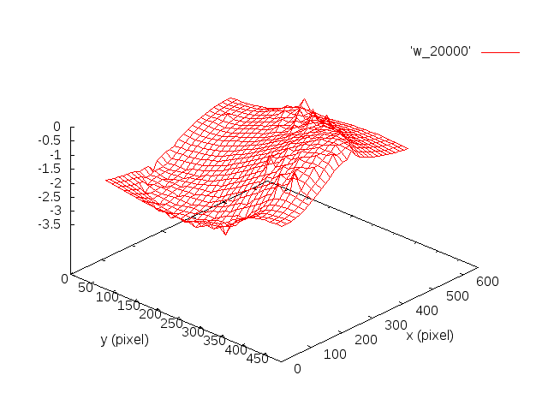
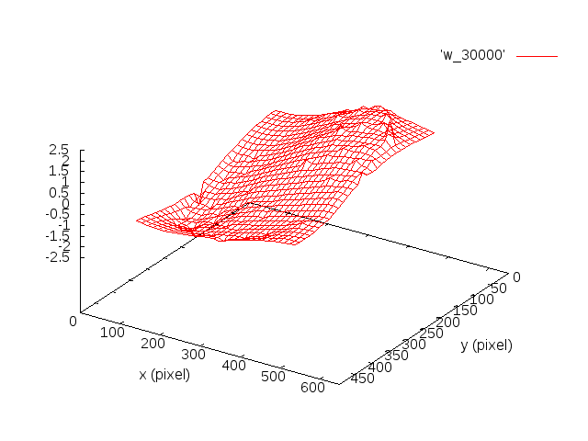
Optics lab. Simulater of MOAO system (B4 Y.Ohno, C.Hara)
再構成された波面。トモグラフィックな推定はこれから。

Slide 23
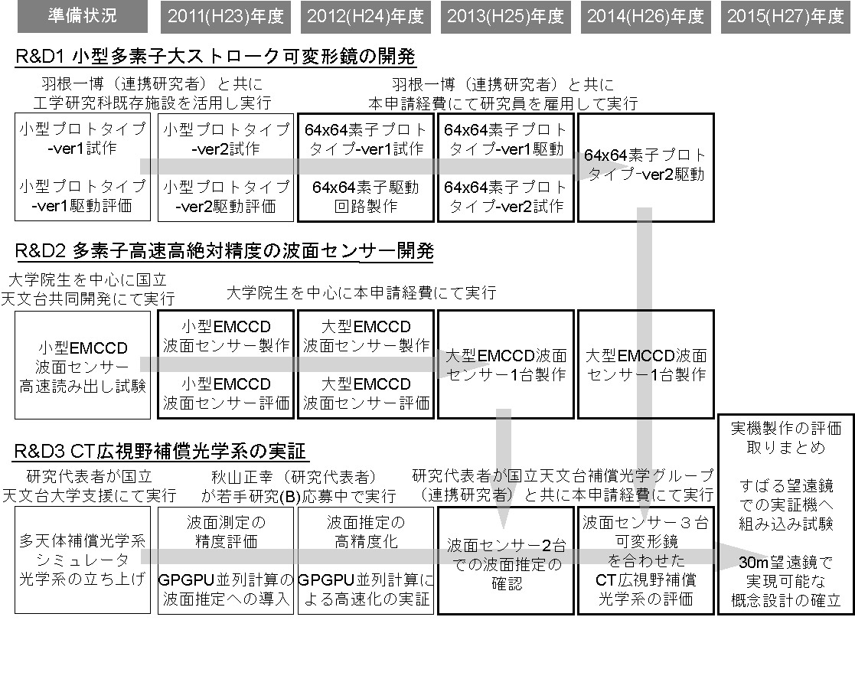
CT広視野補償光学系の試験年次計画 (新学術:計画研究で申請）
揺らぎの補正素子の開発
揺らぎ測定高速カメラの開発
推定アルゴリズムの確立、高速化

Slide 24
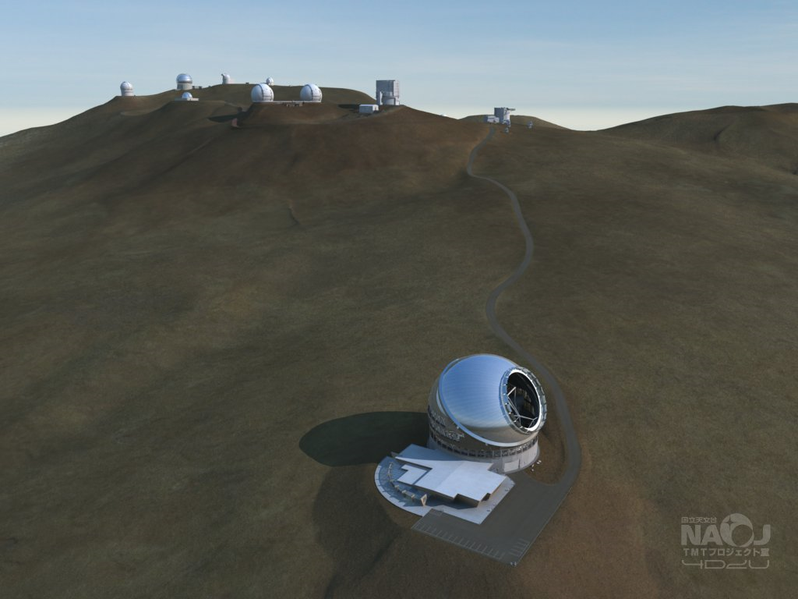
  2020年代 30m望遠鏡の時代へ
  現在検討している広視野補償光学系は
  すばるで試験 (RAVEN:大屋さんトーク にも要素技術 – GPGPU, 波面センサー - の部分できちんと絡む、ビクトリア大学、ハワイ観測所との共同研究)、
  30mで実機として実現を目指すタイムスケール
  大学のグループとしては種まきのフェーズ

Slide 25
Our approach as a university group, and our demand
開発要素の確定、仕様の確定、アイデアの掘り起こし
  波面センサーの実験やトモグラフィーの実験は今この段階。学部生の卒業研究としてまとまれば良い。
    基礎実験に対する予算 <1,000K JPY
アイデアを確認するための基礎実験
  可変形鏡の開発やGPGPU AO-ループは今この段階。修士や博士論文としてまとまれば良い。
    ポスドク雇用、共通要素技術(読出回路など)の流用で加速
    小さい枠の予算 ~1,000K JPY
実機で使えるものにするためメーカーを巻き込んでの開発
  可変形鏡の次のステップ。素子の評価や望遠鏡での試験観測が博士論文としてまとまれば良い。
    まとまった予算 >10,000K JPY
観測装置としての実現…

Slide 26
University group demand regarding Subaru/TMT development
要素技術（光学系、検出器、真空、分散素子、コーティング）に関して育成した人間を全分野について大学のグループでキープし続けることは無理。要素技術の各分野について先端センターに継続的に開発を進める「共同利用」係を置いてほしい。
  例：メシア活動の継続 ? 赤外への発展 ?
  分散素子の継続的開発(VPH; 海老塚さんトークなど)
  天文台技術職員の長期派遣
あるいは大学間で協力を進めることも必要。
  定期的に(地上?)光赤外技術ワークショップ を開く?
倍率の高い競争的資金だけではとんがった活動だけが取り上げられる。細々した基礎開発を継続的にサポートする予算枠が欲しい。
  共同開発の公募を１年に一度でなく複数回にする？

Slide 27
Road to TMT
光赤外分野としてすばるで培った何を持って国際協力に参画するのか？
  それぞれの要素技術の開発について(ゆるい)ロードマップを作成する必要性は？
光赤外分野以外（多波長、工学系、光学系、地球物理系）へどのように装置開発の連携を広げるか？
  定期的なワークショップを広い範囲に宣伝して行うことですそ野を広げられるか？
  多分野での認知度を上げて間接的に予算獲得につながるか？
“International TMT fund” を用いた開発につなげる。

Slide 28
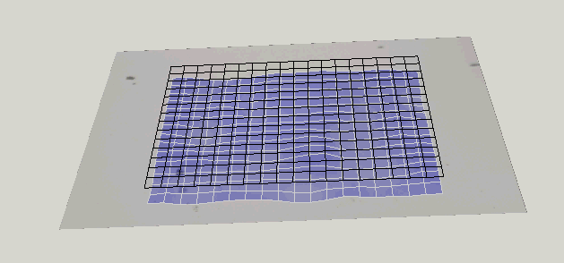
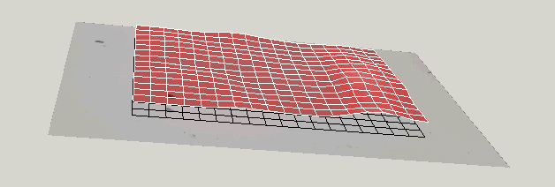
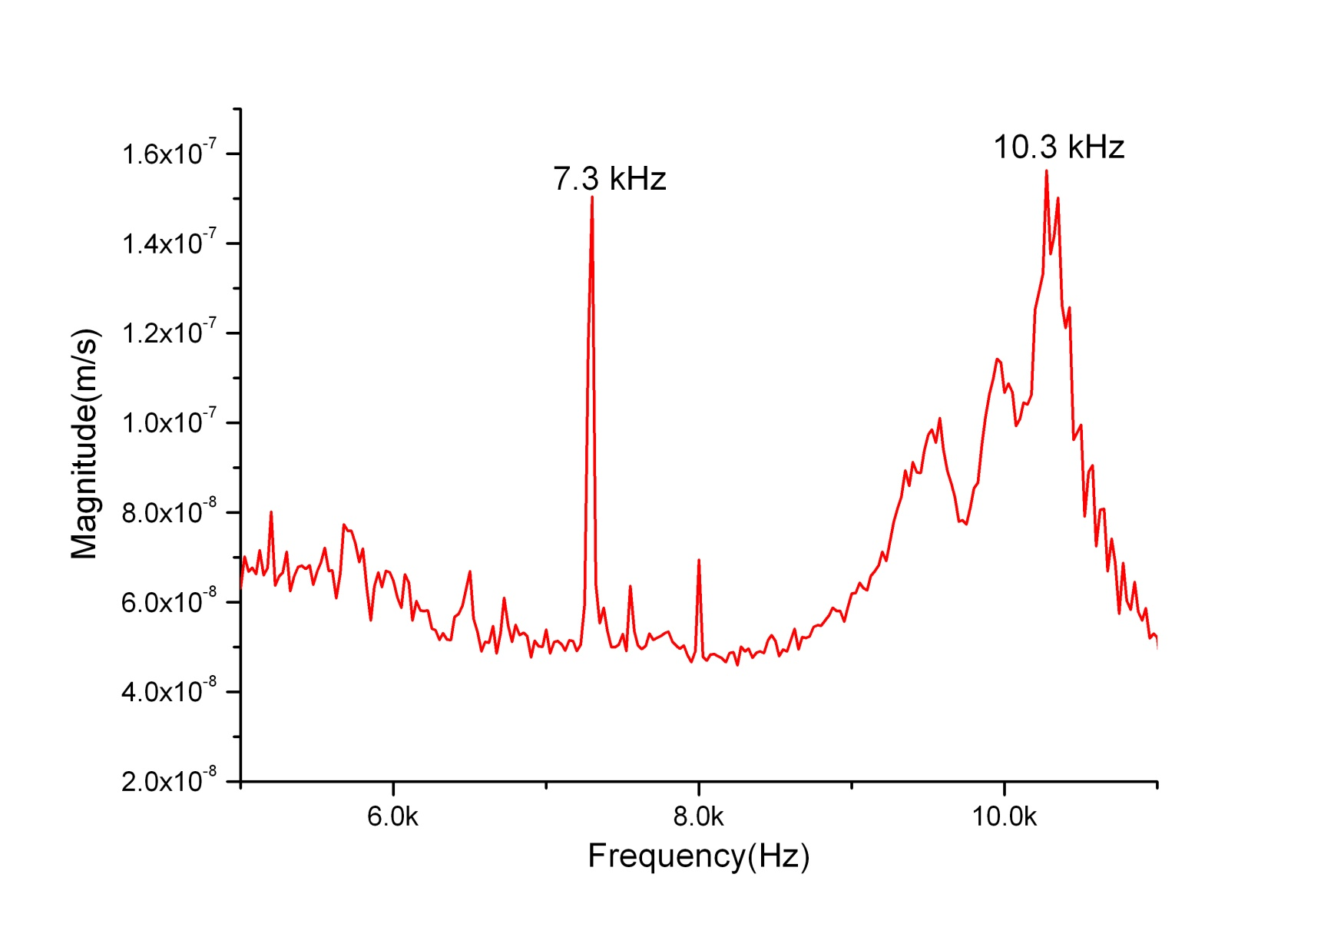
Development of large-stroke (20um) large-elements (3600ele) small MEMS deformable mirror (Wu Tong: D1 Hane Lab.)
周波数特性
28

Slide 29
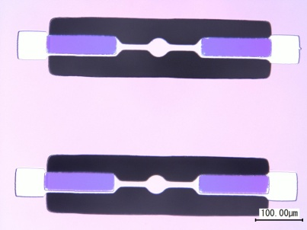
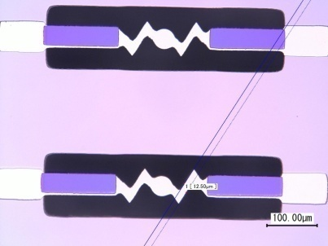






Development of large-stroke (20um) large-elements (3600ele) small MEMS deformable mirror (Wu Tong: D1 Hane Lab.)
29

